Slide 1
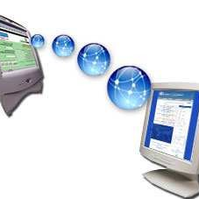
Internet

Slide 2

O que seria do mundo
sem in
ternet?

Slide 3
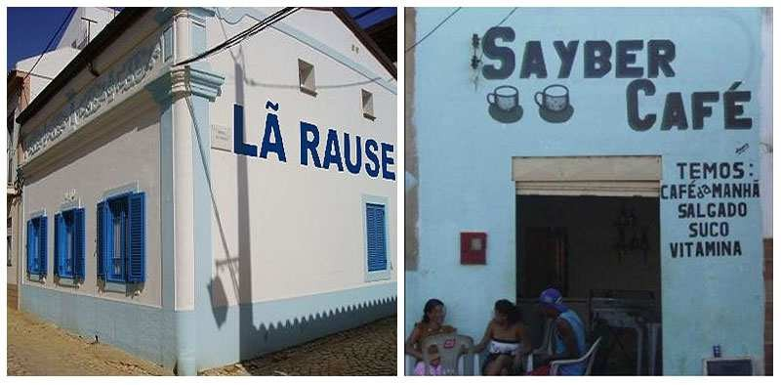
a internet está em todo lugar...

Slide 4
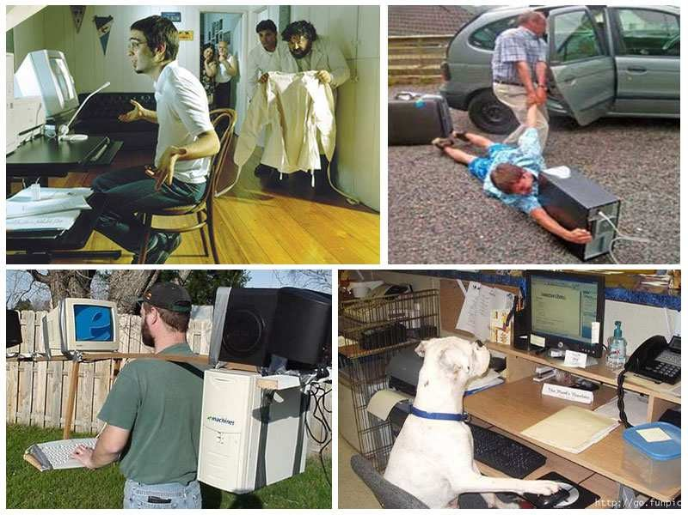
Não vivemos mais sem a internet

Slide 5
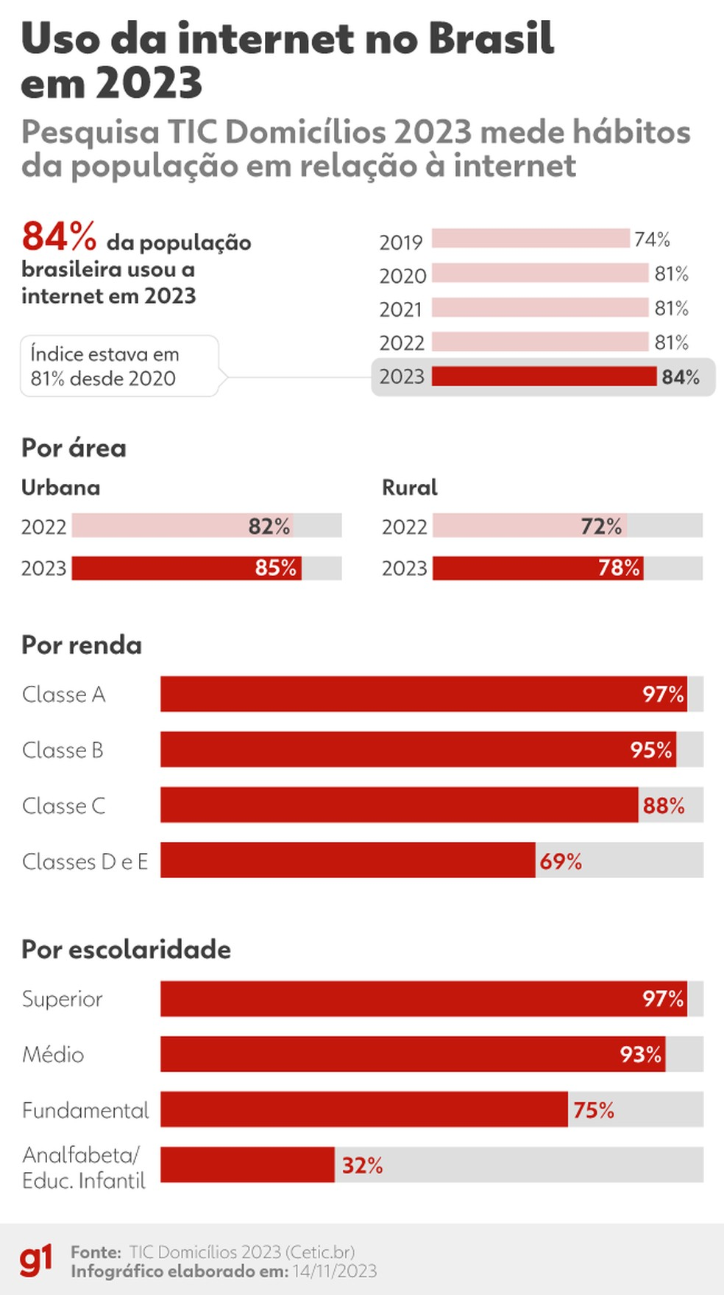
O acesso à internet no Brasil aumentou em 2023: 84% da população brasileira com 10 anos ou mais se conectou à internet, o que representa 156 milhões de pessoas. Em 2022, este índice era de 81%.

Slide 6

maior tempo médio de navegação
48h 26m
2º estados unidos 42h 19m
3º reino unido 36h 30m
o país mais sociável da internet
80% dos brasileiros tem perfil em redes sociais
fontes: Alexa e Revista Época

Slide 7

hoje veremos...
como tudo começou?
hospedagem e registro...
como é feito um
como funciona?
website?
web 2.0
downloads e uploads...
sites úteis
meus favoritos
e muito mais . . .

Slide 8

como tudo começou...
a internet tem dono?
quem inventou a internet?
a Internet nasceu praticamente sem querer!!!

Slide 9
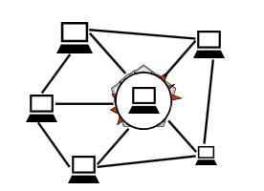


Origem
e durante a guerra fria . . .
em outubro de 1957 URSS lança o Sputnik . . .
. . . em 1958 os EUA criam a
todas as informações eram centralizadas no pentágono!
em 1966, por medo de um ataque ao pentágono, a DARPA planejou uma grande rede . . .
para manter a comunicação entre as bases militares dos EUA

Slide 10
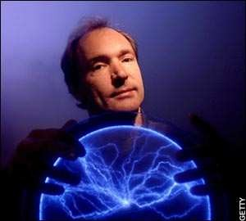
O criador
implementou a primeira comunicação entre um cliente HTTP e um servidor através da internet . . . . . . . (1990)
hipertexto
Tim Berners Lee
físico britânico
cientista da computação professor do MIT
world wide web
diretor do world wide web consortium (W3C)

Slide 11

o que posso usar na internet?
transferir arquivos
FTP
serviços
e-mail
telnet / SSH
web
acessar remotamente a uma máquina ou servidor

Slide 12
como funciona?
protocolos são “idiomas” e sinais universais que permitem aos dispositivos comunicar-se através da rede
IP –> endereçamento;
TCP -> transmissão de dados
Conjunto de protocolos que definem como computadores podem se comunicar e se conectar em rede e também para o roteamento de dados;
TCP/IP
protocolos
UDP
SMTP e POP
User Datagram Protocol sem controle de fluxo;
transmissão de audio e vídeo
HTTP
FTP
Hypertext Transfer Protocol - é o protocolo usado na World Wide Web; faz a troca de informações entre um browser e um servidor Web
File Transfer Protocol - transferência de arquivos entre dois computadores

Slide 13




transmissão por pacotes
as mensagens são quebradas em pedaços menores (pacotes) que são transmitidos independentemente
. . . . . . . .
.i n. t. e. r. n.e. t.
a mensagem é quebrada em pacotes menores sendo cada um deles identificado para entrega;
os pacotes são transmitidos pela rede, podendo não chegar na mesma ordem
os pacotes são colocados na ordem correta

Slide 14
transmissão via TCP/IP
o software TCP no remetente quebra a mensagem em pacotes e as identifica;
os pacotes viajam independentemente pela internet, guiados por roteadores usando o protocolo IP;
o software TCP no destinatário especifica como os pacotes são remontados quando recebidos.

Slide 15

como me conectar?
através de repetidoras localizadas em pontos estratégicos;
velocidade de até 11 Mbps
quando há difilcudade de usar cabeamento; velocidade de até 11 Mbps
rádio
wireless
3 canais: voz, download e upload; download de 256 Kbps até 100 Mbps; upload de 16 Kbps até 10 Mbps
ADSL
tipos de conexão
satélite
dial-up
usuários rurais; banda larga;
velocidade de 500 kbps
discada (linha telefônica); velocidade máxima de 56 kbps

Slide 16

E os Algoritmos?
Os algoritmos são a força motriz por trás de quase tudo que fazemos online, desde encontrar informações até nos conectarmos com amigos. Eles estão escondidos nos bastidores, trabalhando incansavelmente para tornar a internet um lugar mais eficiente e agradável. Mas como eles funcionam exatamente e qual é o seu impacto em nossas vidas?

Slide 17

Alguns exemplos de como os algoritmos são usados ​​na internet
Motores de busca: Quando você digita uma consulta em um mecanismo de busca como o Google, um algoritmo classifica os resultados com base em uma variedade de fatores, incluindo relevância, autoridade e popularidade. O objetivo é fornecer os resultados mais úteis e informativos para sua consulta específica.

